Slide 1

XML파일 구조 및 리브레오피스(LibreOffice)의 자동 교정 기능 소개 등
리브레오피스(LibreOffice) 우리말 모듬
성대현(DaeHyun Sung,成大鉉,ソン・デヒョン)
2021년 09월 10일 금요일

Slide 2


XML은 무엇인가?
eXtensible Markup Language
  W3C에서 개발됨. 다목적 마크업 언어
    W3C XML 표준 문서https://www.w3.org/TR/xml/
  HTML과 매우 비슷한 문자기반의 마크업 언어(Text-based Markup Language), 사람과 기계가 동시에 읽기 편한 구조
  다른 시스템 끼리 다양한 종류의 데이터를 손쉽게 교환할 수 있음
  확장성 좋음, 데이터 전달 및 저장 용도로 적합
  XML기반 언어
    XHTML, SVG, RDF, RSS, Atom, MathXML
참고: https://developer.mozilla.org/ko/docs/Web/XML

Slide 3
XML의 구조
참고: 초보자를 위한 XML 설명 https://support.microsoft.com/ko-kr/office/%EC%B4%88%EB%B3%B4%EC%9E%90%EB%A5%BC-%EC%9C%84%ED%95%9C-xml-%EC%84%A4%EB%AA%85-a87d234d-4c2e-4409-9cbc-45e4eb857d44
<?xml version="1.0"?>
<CAT>
<NAME>Izzy</NAME>
<BREED>Siamese</BREED>
<AGE>6</AGE>
<ALTERED>yes</ALTERED>
<DECLAWED>no</DECLAWED>
<LICENSE>Izz138bod</LICENSE>
<OWNER>Colin Wilcox</OWNER>
</CAT>

Slide 4
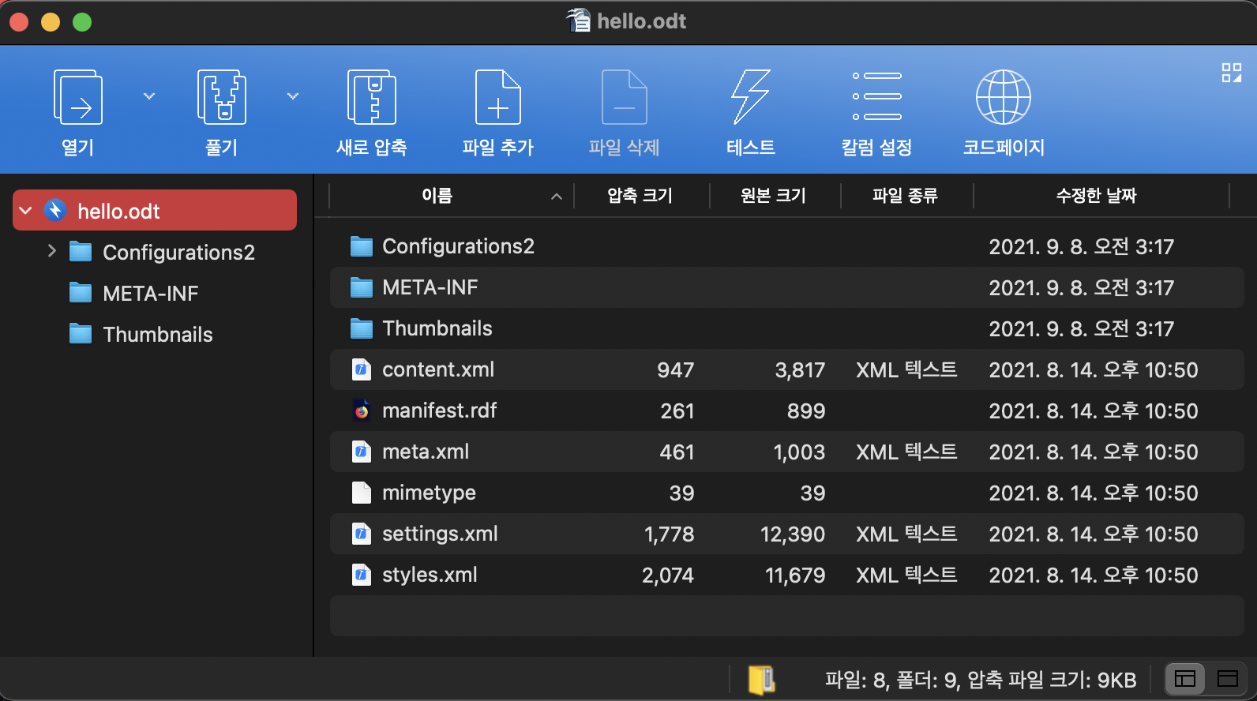
ODF 구조
ODF구조 (zip파일 안에 xml파일이 존재)

Slide 5
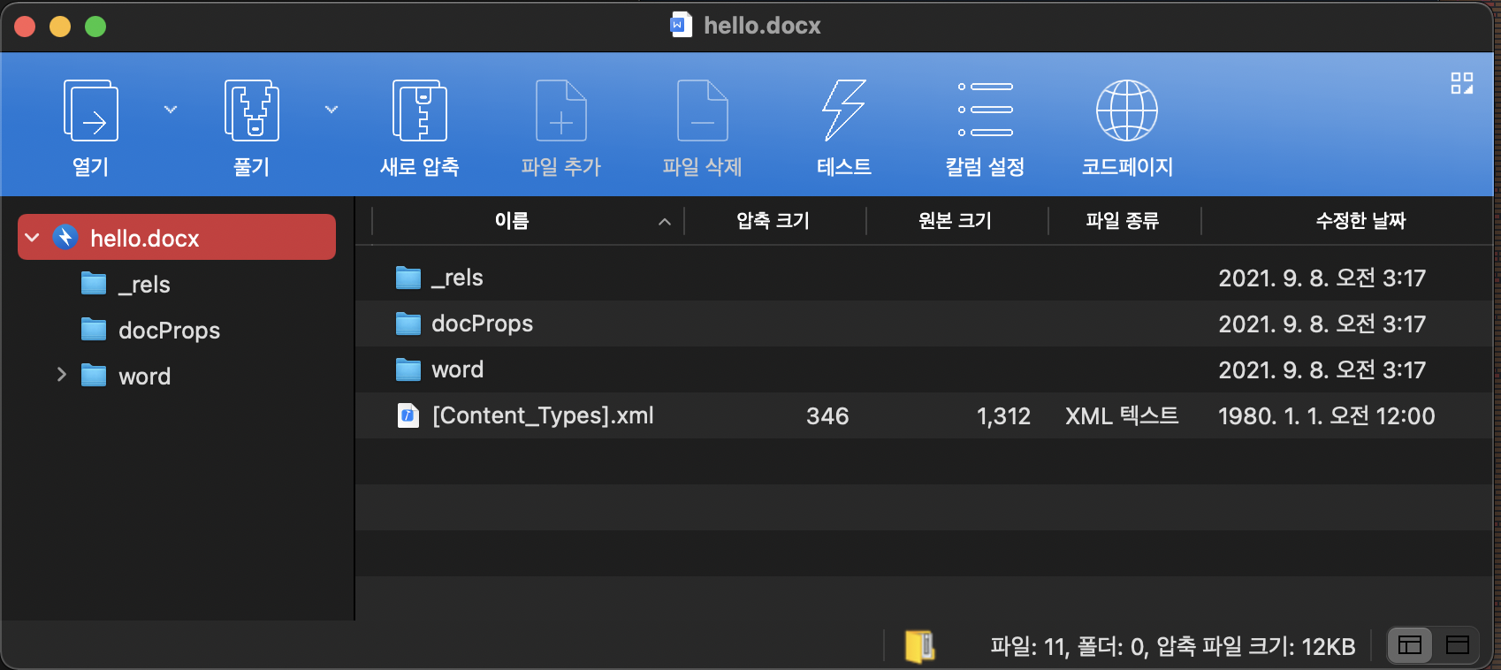
OOXML구조
OOXML구조(zip파일 안에 xml파일이 존재)

Slide 6
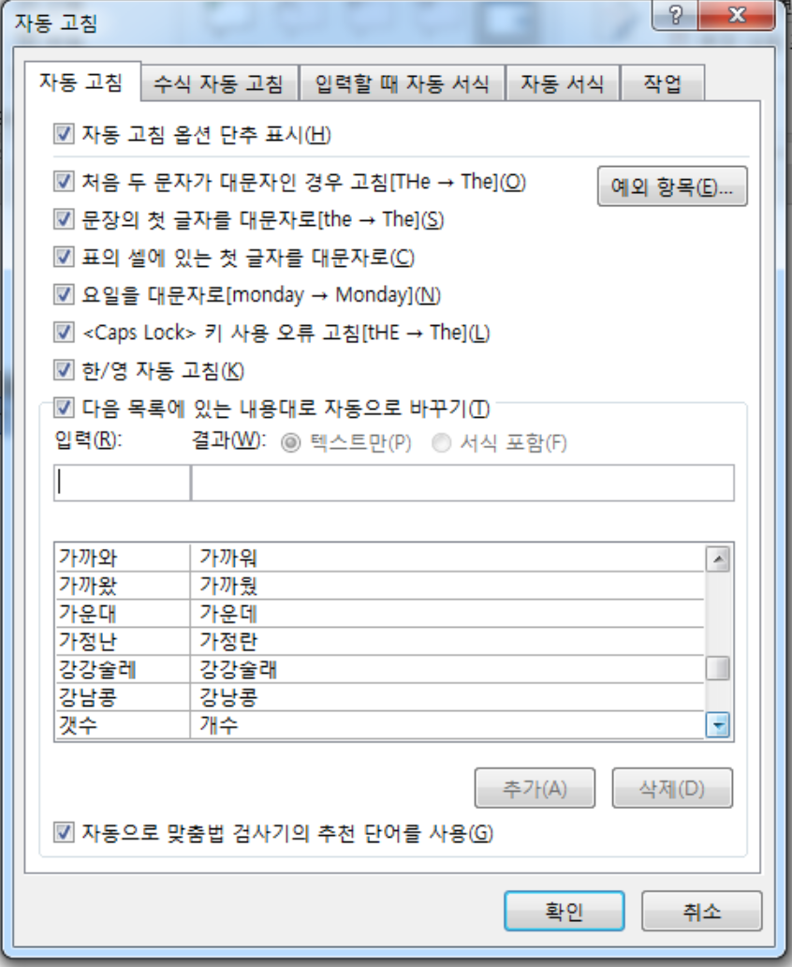
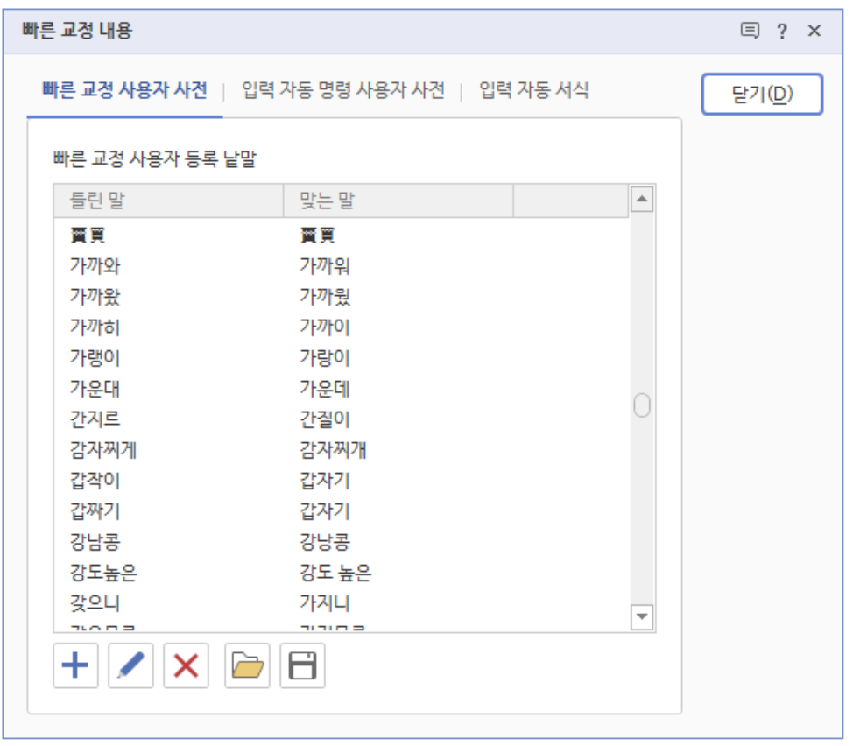
자동 교정(Auto correct)
입력한 내용이 오타가 났을때, 자동으로 교정을 해주는 기능
한글(HWP), MS워드에도 기능 있음
  한글(HWP): “빠른 교정”
  MS워드: “자동 고침”

Slide 7
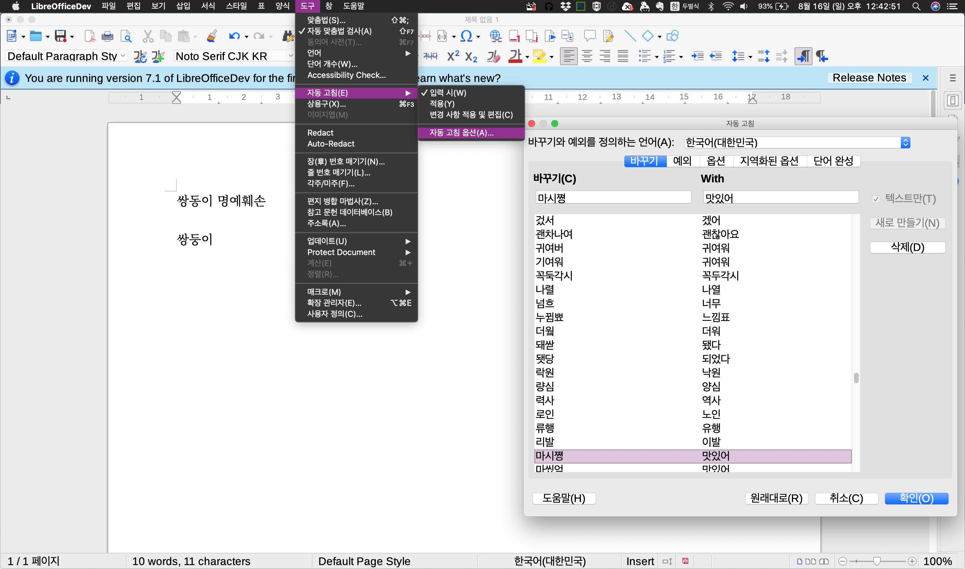
자동 교정(Auto correct)
리브레오피스(LibreOffice)의 예시

Slide 8
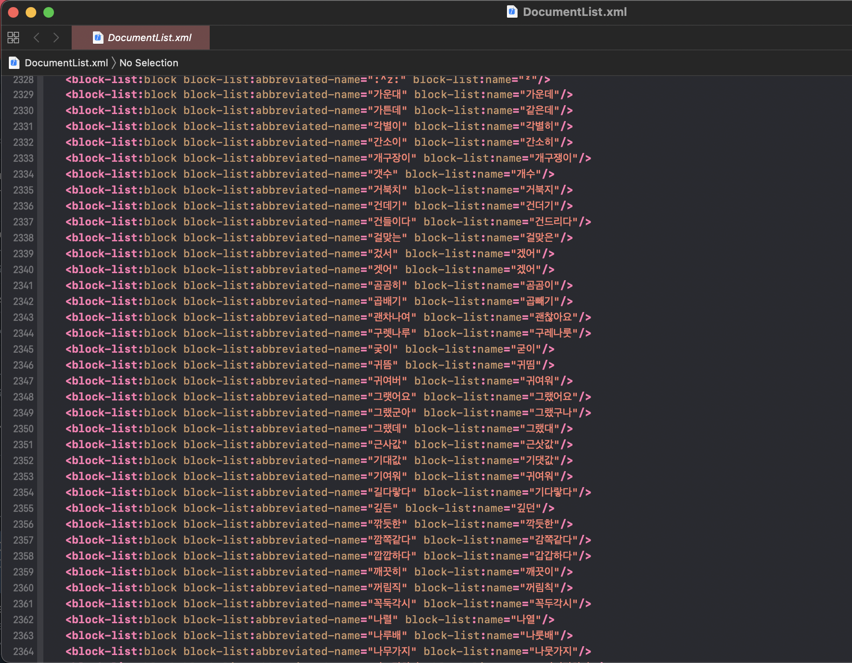

Slide 9

자동 교정(Auto correct)
데이터
  국립국어원
    한국어 어문 규범- 표준어 규정
    http://kornorms.korean.go.kr/regltn/regltnView.do?regltn_code=0002
  NLP라이브러리인 “open-korean-text”
  https://github.com/open-korean-text/open-korean-text
    인터넷상 오타체나 실수등을 정리한 typo.txt
      https://github.com/open-korean-text/open-korean-text/blob/master/src/main/resources/org/openkoreantext/processor/util/typos/typos.txt

Slide 10
먼저 해야할 일
우선 다음의 저장소를 clone - https://github.com/libreoffice-kr/autocorr_kr
자동 교정을 할 데이터 수집!
  한국어 어문 규정 – 표준어 규정
    http://kornorms.korean.go.kr/regltn/regltnView.do?regltn_code=0002
    여기서 “손구루마”를 입력시 “손수레”로 바꿔야 함을 인지
  clone한 저장소에 수정할 Document.xml파일을 열어보기
  XML파일에 바꿔야할 대상 및 바꾼 말을 만들어보기
    block-list:abbreviated-name 속성에 수정해야할 낱말을 작성하고, block-list:name에 수정된 낱말을 적으면 됩니다.
    <block-list:block block-list:abbreviated-name="손구루마" block-list:name="손수레"/>

Slide 11
주의 사항
자동 교정 내용을 작성 및 제출 시 block-list:abbreviated-name 속성 기준으로 가나다 오름차순으로 작성하여 제출하시기 바랍니다. 가나다 순으로 작성하지 않으면 풀리퀘스트(Pull Request)가 거절 될 수 있습니다.
자동 교정 내용을 추가 하실때, 국립국어원의 사전과 네이버 국어사전을 참고로 하여 검색후, 기존 낱말이 있는 경우는 추가하지 말아주십시요
예를 들어, “금세”의 경우 “금새”의 틀린 말이라고 생각하여 추가하는 경우가 있는데, “금세”라는 뜻과 다른 “금새”라는 낱말이 있습니다.

Slide 12
Github PR전달하기
커밋 후 저장소에 PR전달하기
  https://github.com/libreoffice-kr/autocorr_kr

Slide 13
다음주의 활동
미리 리브레오피스(LibreOffice)를 빌드해봅시다.
리브레오피스(LibreOffice) core 저장소(Repository)의 extras/source/autocorr/lang/ko/DocumentList.xml 파일에 추가한 한국어의 자동교정 대상 낱말을 커밋 및 제출 해보기 실습
  Gerrit을 이용하여 제출

Slide 14
자동 교정(Auto correct)
Bugzilla
  [ko] Extend Autocorrect list for Korean language
  https://bugs.documentfoundation.org/show_bug.cgi?id=135727
Gerrit 코드 리뷰 시스템
  [ko] add new autocorrect words for Korean
  https://gerrit.libreoffice.org/c/core/+/100682

Slide 15
빌드(Build)
Gerrit 소스코드 리뷰시스템에서 다운로드 받음
  권장: Linux & MacOS
    Windows → VM 위에서 작업하는 것이 좋음
빌드 하는 방법(Wiki)
  Linux https://wiki.documentfoundation.org/Development/BuildingOnLinux
  MacOS https://wiki.documentfoundation.org/Development/BuildingOnMac
  Windows https://wiki.documentfoundation.org/Development/BuildingOnWindows
  Online https://wiki.documentfoundation.org/Development/LibreOffice_Online
  Android https://wiki.documentfoundation.org/Development/BuildingForAndroid

Slide 16
빌드(Build) 설정
일반적인 빌드 설정
  Wiki에서 안내하는 빌드 설정에 몇몇 부분 추가 해야 빌드 됨
  한국어 설정 추가
  디버깅 옵션 추가
$ git clone https://gerrit.libreoffice.org/core libreoffice
$ cd libreoffice
$ ./autogen.sh --disable-breakpad --disable-online-update
$ git clone https://gerrit.libreoffice.org/core libreoffice
$ cd libreoffice
$ ./autogen.sh --with-locales="ko" -–with-lang="ko" --disable-breakpad --disable-online-update
$ git clone https://gerrit.libreoffice.org/core libreoffice
$ cd libreoffice
$ ./autogen.sh --with-locales="ko" --with-lang="ko" –enable-dbgutil --disable-breakpad --disable-online-update

Slide 17
빌드 설정 선택사항, 빌드 및 실행
빌드 선택사항 조회
빌드하기
실행하기
  일반적인 실행
  선택 실행 (ex. Writer, calc 등)
$ ./autogen.sh --help
$ make
$ instdir/program/soffice # Linux
$ open instdir/LibreOfficeDev.app # MacOSX
$ instdir/program/soffice –writer
$ instdir/program/soffice --calc

Slide 18
빌드 및 디버깅 영상
LibreOffice Build Demo
  https://youtu.be/2gIqOOajdYQ
How to build LibreOffice on your desktop (openSUSE.Asia summit 2017) https://youtu.be/gFIA0Ml5V84
Developing LibreOffice in Visual Studio https://youtu.be/Xn3CtIrMpIA
LibreOffice Conference 2019 – Reducing LibreOffice build time with include-what-you-use https://youtu.be/WhEG64OMu5A
LibreOffice Conference 2016: Connect, Embed, Integrate - LibreOffice as a building block https://youtu.be/g3ya-za_2cU

Slide 19
개발 기여하기 전에 해야할 사항
위키 내용 https://wiki.documentfoundation.org/Development/Developers
LibreOffice의 라이선스(License)
  MPLv2 https://www.olis.or.kr/license/Detailselect.do?lId=1088&mapCode=010092&lType=osi
  LGPLv3 https://www.olis.or.kr/license/Detailselect.do?lId=1073&mapCode=010073&lType=osi
전달 내용 libreoffice@lists.freedesktop.org
All of my past & future contributions to LibreOffice may be
licensed under the MPLv2/LGPLv3+ dual license.

Slide 20
개발 기여하기 전에 해야할 사항
예시 libreoffice@lists.freedesktop.org
제목: ‘본인 이름’ license statement
내용
예제
  http://document-foundation-mail-archive.969070.n3.nabble.com/DaeHyun-Sung-license-statement-td4240049.html
All of my past & future contributions to LibreOffice may be
licensed under the MPLv2/LGPLv3+ dual license.

Slide 21
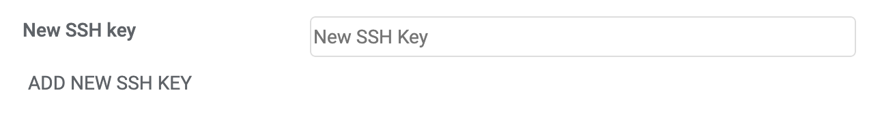
Gerrit 리뷰시스템 가입 및 ssh키 등록
리브레오피스 Gerrit 리뷰시스템 가입
  https://gerrit.libreoffice.org/
  설정: https://wiki.documentfoundation.org/Development/gerrit/setup
  SSH 키 설정 https://docs.github.com/en/github/authenticating-to-github/generating-a-new-ssh-key-and-adding-it-to-the-ssh-agent
    Github에 SSH키 등록
      https://docs.github.com/en/github/authenticating-to-github/adding-a-new-ssh-key-to-your-github-account
    LibreOffice의 Gerrit에 SSH키 등록

Slide 22
Logerrit설정
다음의 명령어로 입력 후 확인
  상세 내용
    https://wiki.documentfoundation.org/Development/gerrit/setup
$ ./logerrit setup
Note that you need to register additional email addresses, if you want to
commit from them. Each additional email address must be confirmed by
following the verification link sent to it.
Which user name did you choose? “본인 이름이나 닉네임”
Please now add the following to your ~/.ssh/config, creating the file if needed:
Host logerrit gerrit.libreoffice.org
IdentityFile ~/.ssh/id_rsa
User “본인 이름이나 닉네임”
Port 29418
HostName gerrit.libreoffice.org
To see if your setup was successful, run './logerrit test'
$ ./logerrit test
Enter passphrase for key '/***/.ssh/id_rsa':
Your gerrit setup was successful!

Slide 23

읽어봐야할 문서 및 잡지
마이크로소프트웨어 396호, 2019년 출간
  리터러시 아드레날린(Literacy Adrenaline)
    네이버 책의 소개 https://book.naver.com/bookdb/book_detail.nhn?bid=14820577
    판매처
      리디북스 https://ridibooks.com/books/2979000018

Slide 24
번외(huspell-ko)
자유오픈소스로 구현된 맞춤법 검사기능
관련 슬라이드
  Hunspell 한국어 맞춤법 검사의 원리
  https://www.slideshare.net/changwoo/hunspell-works
  국립국어원 오픈소스 어휘 정보 활용 사례 https://www.slideshare.net/changwoo/ss-82447112

Slide 25
번외(NLP)
Natural Language Processing
  라이브러리
    Open-korean-text https://github.com/open-korean-text/
    KoNLPy https://konlpy.org/en/latest/
    꼬꼬마 프로젝트 http://kkma.snu.ac.kr/
  정리
    https://github.com/datanada/Awesome-Korean-NLP

Slide 26
고맙습니다

